Slide 1
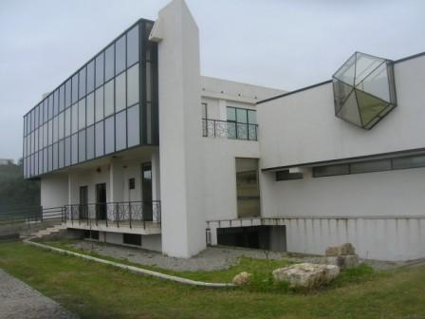
VISITA AL MUSEO ARCHEOLOGICO MONASTERACE
CLASSE IIA
SCUOLA SECONDARIA I GRADO GUARDAVALLE CENTRO
a.s. 2013-2014
LAVORO PLURIDISCIPLINARE

Slide 2
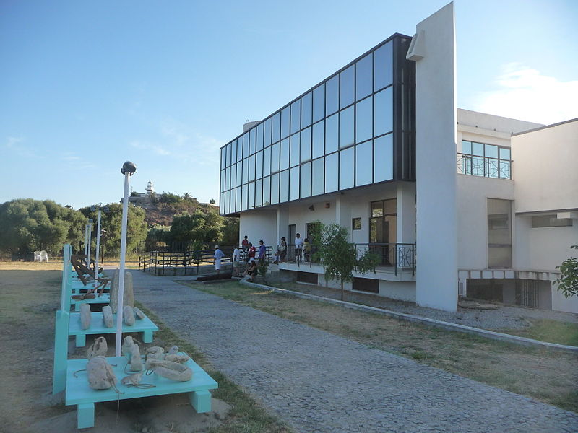
MUSEO ARCHEOLOGICO
IL giorno 04/12/2013 abbiamo visitato il museo archeologico di Monasterace, ci ha accolti la Dottoressa Mazzà, molto disponibil,e e ci ha accompagnati in questo viaggio nel passato!!!
Appena entrati nel museo abbiamo visto i vasi contenenti la pece.
Andando avanti l’esperta ci ha fatto vedere un PowerPoint con il quale ci ha spiegato come si svolgono gli scavi e ciò che è stato trovato nel sito di Kaulon.
Successivamente abbiamo visitato i reperti messi in mostra nel museo: statue di donne che rappresentavano il loro modo di vestirsi , di truccarsi e ornarsi .
Un mosaico di un drago , molto importante e bello che il giorno dopo sarebbe partito e sarebbe stato esposto in un museo romano.
… seguiteci e vi faremo vedere cosa abbiamo imparato …..

Slide 3
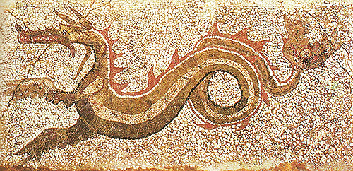
We went to the Archeologicol Museum of Monasterace, on the fourth of December 2013. Mrs Mazzà, guided our class during this trip.
We visited the vases which contain the pitch.
Mrs Mazzà gave our group same information about Kaulon scaves.
Mrs Mazzà showed our class, same female statues and the mosaic of a drago, which will be moved to a Roman Museum.

Slide 4
Le 4 décembre 2013 nous sommes allés visiter le Musée de Monasterace Marina.
L’édifice du musée archéologique de Monasterace abrite des objets archéologiques importants.
Ici on peut voir des éléments architecturaux en pierre et en terre cuite et des travaux artisanaux différents (celle de l'argile, de la céramique, des monnaies en argent et des métaux).
Nous pouvons, aussi, admirer des témoignages de l'habillement, l’ornement et le maquillage de femmes.
Parmi les œuvres les plus intéressantes il y a la mosaïque polychrome qui représente un Dragon de mer, datant de la seconde moitié du IIIe siècle avant J. C.
À proximité de Monasterace Marina on peut visiter les vestiges de l'ancienne colonie de Kaulonia, site archéologique suggestif.
Ce fut Paolo Orsi qui identifia le site de Kaulonia au XIXe siècle. Aujourd'hui des fouilles sont encore en cours. Le 4 décembre 2013 nous sommes allés visiter le Musée de Monasterace Marina.
L’édifice du musée archéologique de Monasterace abrite des objets archéologiques importants.
Ici on peut voir des éléments architecturaux en pierre et en terre cuite et des travaux artisanaux différents
(celle de l'argile, de la céramique, des monnaies en argent et des métaux).
Nous pouvons, aussi, admirer des témoignages de l'habillement, l’ornement et le maquillage de femmes.
Parmi les œuvres les plus intéressantes il y a la mosaïque polychrome qui représente un Dragon de mer,
datant de la seconde moitié du IIIe siècle avant J. C.
À proximité de Monasterace

Slide 5
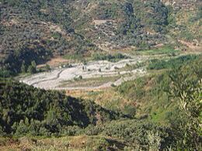
I greci, quando c’erano seri motivi di sovraffollamento, colonizzavano le coste del Mediterraneo, interessati soprattutto alle ricchezze dell’entroterra. Solevano insediarsi sulle coste e costruire le loro citta tra due fiumi ,che usavano come mezzo di trasporto,e in prossimità di un capo. Infatti l’antica Kaulon sorgeva sulla costa ionica tra le due fiumare Assi e Stilaro in prossimità di capo Cocinto. Le fiumare Assi e Stilaro sono due corsi d’acqua tipici calabresi a carattere torrentizio, secchi d’estate e ricchi d’acqua di inverno.
Fiume Stilaro: è lungo 59 km, si forma a 1400 metri di altitudine, è un fiume molto importante e da il nome a tutta la vallata.
Fiume Assi: è lungo 56 Km si forma a circa 1400 m di altitudine attraversa molti paesi e arriva nella costa di Monasterace.

Slide 6
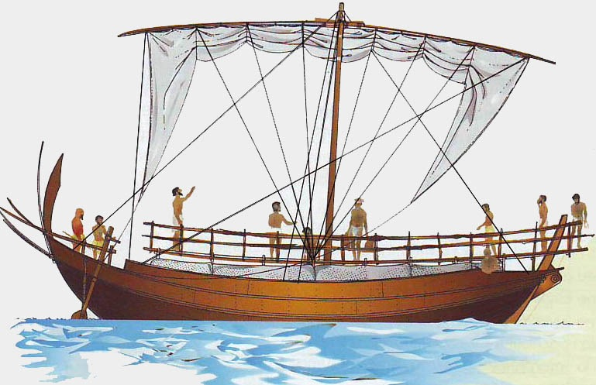
LE ANTICHE NAVI GRECHE
I Greci sono venuti in Calabria sapendo che il nostro entroterra era ricco di alberi adatti alla costruzione delle navi.
Per rendere le navi impermeabili i greci le ricoprivano con la pece: una sostanza resinosa prodotta dai pini loricati presenti nella Sila calabrese.
I greci impararono l’arte navale dai Fenici.
Le navi più costruite erano quelle commerciali e quelle da guerra.
Le prime imbarcazioni militari erano quelle bireme, successivamente sostituite da quelle trireme.

Slide 7
IL PINO LARICIO
Il pino laricio della Calabria è pressoché diffuso su tutto l’altilpiano della Sila,in parte nelle Serre Vibonesi e in Aspromonte, nella fascia che va dai 1100 metri a 1700 metri d’altitudine. I tronchi possono innalzarsi fino a 45 metri di altezza e avere un diametro alla base di circa due metri. Il pino laricio silano,insieme al pino loricato tipico del Pollino,è l’albero simbolo della Calabria tant’è che la Regione Calabria lo ha inserito tra i 4 simboli del proprio stemma e confalone insieme al capitello dorico, alla Croce bizantina e alla Croce potenziata.

Slide 8
LA PECE
La pece è un liquido altamente viscoso di colore nero ricavato da bitume o da legni resinosi.I Greci la ricavavano dal pino laricio. La pece veniva usata per sigillare le anfore da trasportare e principalmente nel calafataggio delle imbarcazioni sfruttandone l’impermeabilità, come difesa nel corso di un assedio ad una città fortificata.Quando i nemici appoggiavano le scale per salire le mura della città, i cittadini buttavano la pece bollente dall’alto per colpire i nemici ed impedire loro di salire.

Slide 9
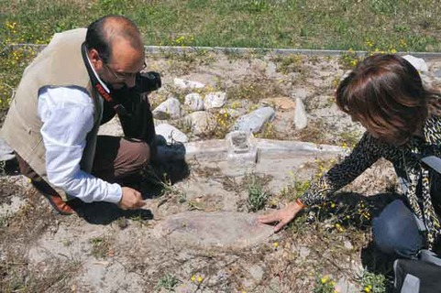
Archeologia e Paleontologia
La paleontologia è la branca della storia naturale che studia, attraverso i fossili, gli esseri vissuti nel passato geologico e i loro ambienti di vita.
L'archeologia è la scienza che studia le civiltà e le culture umane del passato e le loro relazioni con l'ambiente circostante, mediante la raccolta, la documentazione e l'analisi delle tracce materiali che hanno lasciato (architetture, manufatti, resti biologici e umani).
Venne definita in passato come scienza ausiliaria della storia, adatta a fornire documenti materiali per quei periodi non sufficientemente illuminati dalle fonti scritte.
La principale tecnica di indagine è quella dello scavo stratigrafico, che consente di rimuovere strati di terreno rispettando la successione cronologica e di documentare i materiali che vi sono deposti, collocandoli in una precisa sequenza cronologica relativa.
L'indagine archeologica può inoltre usufruire oggi di tecniche di rilevamento e di datazione o di analisi scientifiche elaborate da altre discipline.
L'esame del territorio, sia come ricerca preliminare ad uno scavo, per individuare la presenza di resti archeologici, sia per acquisire dati statistici generali sulla storia del territorio stesso, oltre che della tradizionale ricognizione archeologica di superficie (osservazione diretta) può avvalersi dell'interpretazione delle fotografie aeree e di prospezioni geofisiche (in particolare magnetometriche o con georadar).

Slide 10
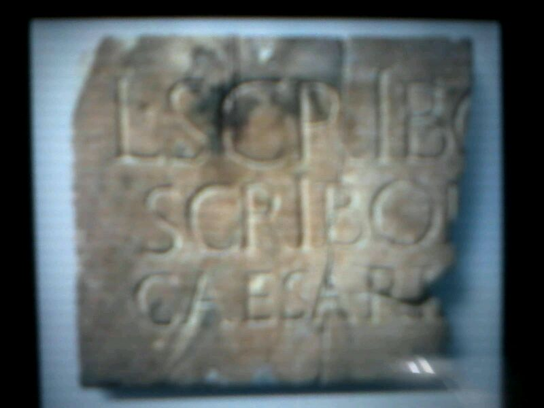
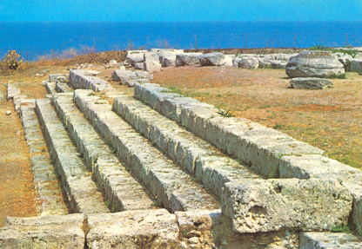
Tempio dell’antica Kaulon dedicato a Zeus
Nell’antica Kaulon sono stati ritrovati i resti di un antico tempio, risalente al IV-III secolo a.C..
Inizialmente si credeva dedicato a Venere ma, grazie al ritrovamento di un’importante tavoletta lunga 25 cm con riportata un’iscrizione , si è capito che il tempio era stato dedicato a Zeus.
Tempio
Dell’antica kaulon

Slide 11
La religione dell’antica Grecia
La religione dell’ antica Grecia si esprime per mezzo di racconti, rappresentazioni artistiche, culti.
La religione greca è comunemente conosciuta soprattutto per mezzo dei miti che ne compongono la mitologia. Fin dall'avvio del suo studio nel corso del Rinascimento, infatti, e per tutto il XIX secolo, la religione greca è stata considerata essenzialmente come mitologia. Zeus nella mitologia greca è il re, capo, sovrano e padre degli dèi, il sovrano dell‘Olimpo , il dio del cielo e del tuono.

Slide 12
IL MOSAICO DEL DRAGO
Secondo la tradizione il nome della città deriverebbe dal nome del suo fondatore Kaulo, eroe della guerra di Troia.
La storia del mosaico ha inizio con le prime civiltà della storia e risulta essere fra le prime forme artistiche, assieme alla scrittura, e le arti figurative concepite dall’uomo.
Il mosaico, scoperto nel 2010 dall’archeologo Francesco Cuteri, rappresenta un drago contornato da riquadri e rosette floreali. Il Drago di Kaulon, ritrovato in una casa come soglia di ingresso, con i suoi 25 metri quadrati è il più grande mosaico risalente all’epoca ellenistica, mai ritrovato in Italia. Altri mosaici, rappresentati draghi, delfini e rosoni sono stati ritrovati nella stanza più importante della Casa Matta.
Oltre a questo importantissimo ritrovamento, già nel 1969 era tornato alla luce uno splendido mosaico policromo raffigurante un mostro marino che è ora esposto presso il Museo Archeologlico di Monasterace. Il mosaico del Drago di Kaulon essendo una pavimentazione di notevoli dimensioni, è rimasto invece nel sito originario nei pressi del faro.
Il Drago di Kaulon, noto anche come il Mosaico di Monasterace, è uno degli elementi più significativi dell’alta pressione artiststica della cultura greca in Calabria, ai tempi della Magna Grecia ed è rimasto nascosto per millenni. Poi d’un tratto così come è accaduto per altri importanti elementi artistici della religione è ricomparso.

Slide 13
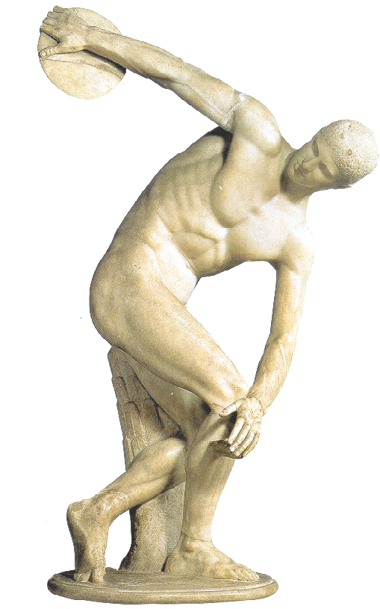
LO SPORT
L’attività fisica veniva impostata ai bambini, fin dalla più tenere età, con caratteristiche prettamente militari per prepararli a diventare buoni soldati.
Le competizioni erano molto simili a quelle di oggi: la corsa veloce, la corsa di resistenza,la lotta, il pugilato, il pancrazio (lotta e pugilato), la corsa dei cavalli ed il pentatlon, che nutriva il maggior numero di spettatori. Esso era costituito da cinque gare atletiche comprendenti: la corsa, il salto, il lancio del disco e del giavellotto e la lotta.
La perfezione era la meta principale dell’uomo, e tutta la cultura greca mirava a questa forma di esaltazione: l’arte si identificava con la bellezza fisica, la religione adorava maggiormente Apollo e Venere, simboli della bellezza pura, ed Ercole, simbolo di forza.

Slide 14
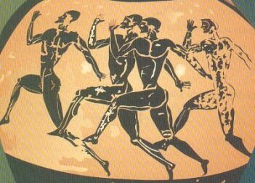
LO SPORT
La conseguenza più importante di questo pulsare di attività fisica fu, senza dubbio, la nascita di una grande manifestazione sportiva, disputata per la prima volta ad Olimpia, che prese appunto il nome di Olimpiade. Era l’anno 776 a.C., e da quella data, ogni quattro anni, i giochi olimpici vennero regolarmente disputati fino al 393 d.C., diventando così il punto di riferimento costante per migliaia di atleti che si misuravano nelle varie specialità, lottando fianco a fianco, per riuscire a conquistare l’ambita corona d’alloro, simbolo della vittoria

Slide 15
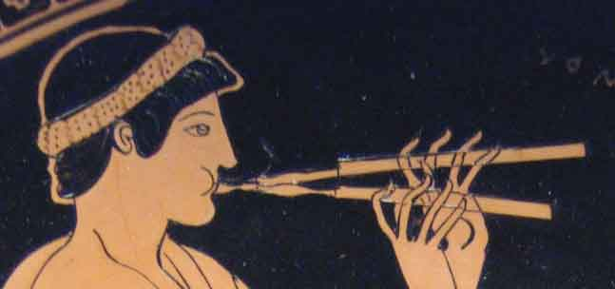
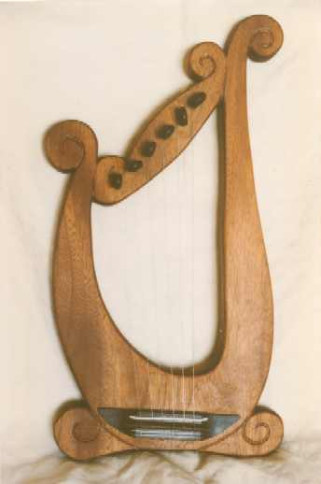
Aulos
La musica nell’antica Grecia era di tipo magico-incantatorio. Per i Greci, la magia era un estremo tentativo di controllare le forze naturali che si presentavano, con violenza, all‘uomo primitivo.
Lo strumento associato alla civiltà greca fu l’aulos. Era uno strumento a fiato ad ancia, sacro al culto di Dionisio, dio del vino, dell‘ebbrezza e dell‘incantamento.
altro strumento utilizzato in Grecia fu la cetra utilizzato, generalmente, per accompagnare i racconti delle leggende degli dei e degli eroi. La lira o cetra era ritenuta sacra al culto di Apollo, il dio della bellezza e simboleggiava una diversa idea della musica, molto più razionale di quella associata a Dionisio. C'è un mito che dimostra la superiorità che acquistò, per i greci, la poesia accompagnata dalla cetra. Si tratta del mito di Atena, dea della sapienza, la quale gettò via l‘aulos perché la costringeva a contorcere il viso per suonare, scegliendo la cetra.
La cetra

Slide 16
I GIOIELLI
Le donne greche erano solite adornarsi di gioielli più o meno preziosi: orecchini, collane, bracciali portati al polso ma anche fra spalla e gomito, anelli e “cavigliere”. A questi monili, si aggiungevano le fibule (le spille necessarie per la confezione degli abiti), spesso realizzati in metalli preziosi e arricchite da raffinati decorazioni. I gioielli, nati come arnesi dal valore magico e apotropaico, divennero, già nell’ambito delle comunità preistoriche, oltre che oggetti d’ornamento, simbolo di funzioni pubbliche o religiose e, soprattutto, mezzo particolarmente efficace per ostentare il proprio STATUS sociale elevato, in vita come in morte. Dalle necropoli calabresi dell’età del Bronzo finale e del Ferro provengono numerosi monili in bronzo (collane, pendenti, armille, bracciali). Eccezionali erano i gioielli in oro e in argento, che, non essendo di produzione locale, avevano un alto valore economico.

Slide 17
LE ACCONCIATURE
Nell’età arcaica gli uomini portavano i capelli lunghi che, per gli eroi omerici, erano un motivo di fierezza. Dopo le guerre puniche, abbandonati i costumi raffinati dell’aristocrazia dei tempi passati, gli uomini presero l’abitudine, una volta adulti, di tagliarsi i capelli corti. Il taglio a “scodella” veniva talvolta ingentilito da un’arricciatura che rialzava i capelli attorno alla testa in una sorta di “caschetto”. I Greci consideravano la barba un segno di virilità ma, mentre gli Spartani la tenevano lunga e incolta, gli Ateniesi la portavano corta e ben curata. Solo nell’età ellenistica si diffuse il costume di radersi la barba, e si affermò, di conseguenza, la consuetudine di andare dal barbiere.

Slide 18
ESSENZE E GIOIELLI
La bellezza era un dono degli dei e le donne greche, almeno nell’età arcaica e classica, facevano un uso moderato di cosmetici. Ritenevano infatti disdicevole un trucco eccessivo, tipico delle etere. In una donna era apprezzato il colorito bianco dell’incarnato, che rivelava una vita trascorsa in casa, all’ ombra, in ottemperanza alle consuetudini tradizionali e senza la necessità di recarsi fuori a svolgere i lavori destinati agli schiavi.
Mentre dei prodotti cosmetici utilizzati in Magna Grecia restano solo alcune tracce,di gran lunga più attestati sono i recipienti ceramici che li contenevano: le “ pissidi”, a forma di scatola cilindrica dotata di coperchio e, talvolta, di scomparti interni, e le lekanaia,una sorta di “coppa” con coperchio utilizzata con frequenza anche per custodire gioielli. Funzioni analoghe rivestiva la kibotion,una cassettina lignea che si apriva dall’alto sollevando il coperchio a cerniera. Sono stati ritrovati delle pinzette e dei vasi contenenti essenze e gioie. Anche gli uomini avevano cura del proprio corpo e, specialmente gli atleti, si depilavano con la pece, un materiale ricavabile dal pino laricio.

Slide 19
L’ABBIGLIAMENTO
Sin dalla preistoria, i capi di vestiario, realizzati per rispondere a primarie esigenze, avevano acquisito presto, pur nella loro semplicità e praticità, la valenza di rivelatori di STATUS sociale, differenziandosi a seconda delle funzioni rivestite nell’ambito della comunità da chi li indossa e a seconda delle occasione nelle quali venivano utilizzati. In genere erano soprattutto le donne ad essere seppellite con un abbigliamento sfarzoso, impreziosito da pettorali e cinture.

Slide 20
Particolari del Museo

Slide 22
Attualmente la situazione presso gli scavi è drammatica. Le forti mareggiate di questo inverno stanno minacciando il famoso Tempio…..
……e a noi dispiacerebbe moltissimo perdere tutto ciò!!!

Slide 23
I RAGAZZI DELLA IIA
Bava Caterina
Dimasi Maria Stella
El Khalil Afida
El Khalil Salh
Franzè Graziella
Garzaniti Alfonso
Geracitano Caterina
Geracitano Domenico
Infantino Antonio
Nastasiei Amalia Maria
Perronace Chiara
Pirritano Angela
Politi Francesca
Tedesco Beatrice

